Slide 1
關於壹端互動科技
Jason Hsieh

Slide 2
壹端互動科技2017發展紀要
2017.8 正式更名為壹端互動科技有限公司
2017.7 進駐輔大育成中心
2017.6 完成核心產品【1pagedo】一頁式商城開發
2017.3 完成2017國際禮品展人氣投票活動設計
2017.1 完成輔大民生學院官網設計
2016.12 壹端互動官網成立

Slide 3
壹端優勢
團隊經驗豐富、技術專精
提供客製化需求之建議
卓越的前(網站)/後台(系統)整合技術
完整的資訊流/金流整合開發模組

Slide 4
團隊主要成員
專案經理：謝仁修 Jason
執掌：專案開發/管理、營運管理
經歷
亞太線上 副總經理特助
遠傳電信 專案經理
遊戲橘子集團總部 專案經理
柏克/星秀互動 營運總監兼董事長特助
壹端互動科技 創辦人
專長
大型專案規劃/開發/執行
文件管理/知識管理/企業持續營運管理/
大型網站/系統統籌規劃及管理
技術經理：林紀瑨 Agi
執掌：系統開發、平台與資訊管理、技術支援
經歷
Google 代理商：愛點科技 網路技術經理
看見台灣360 www.viewtaiwan.com主規劃師
Pado創意設計工作室 創辦人
專長
18年的網站設計經驗，承接過上百個專案製作
Google亞太地區API應用設計獎
UI、UX設計專業，多領域的全端(前端+後端)工程師
Google Map、Gogggle Street View、Youtube、Facebook、Twitter...服務串接技術
VR環景技術專業(Krpano + Google)

Slide 5
網站設計案例

Slide 6
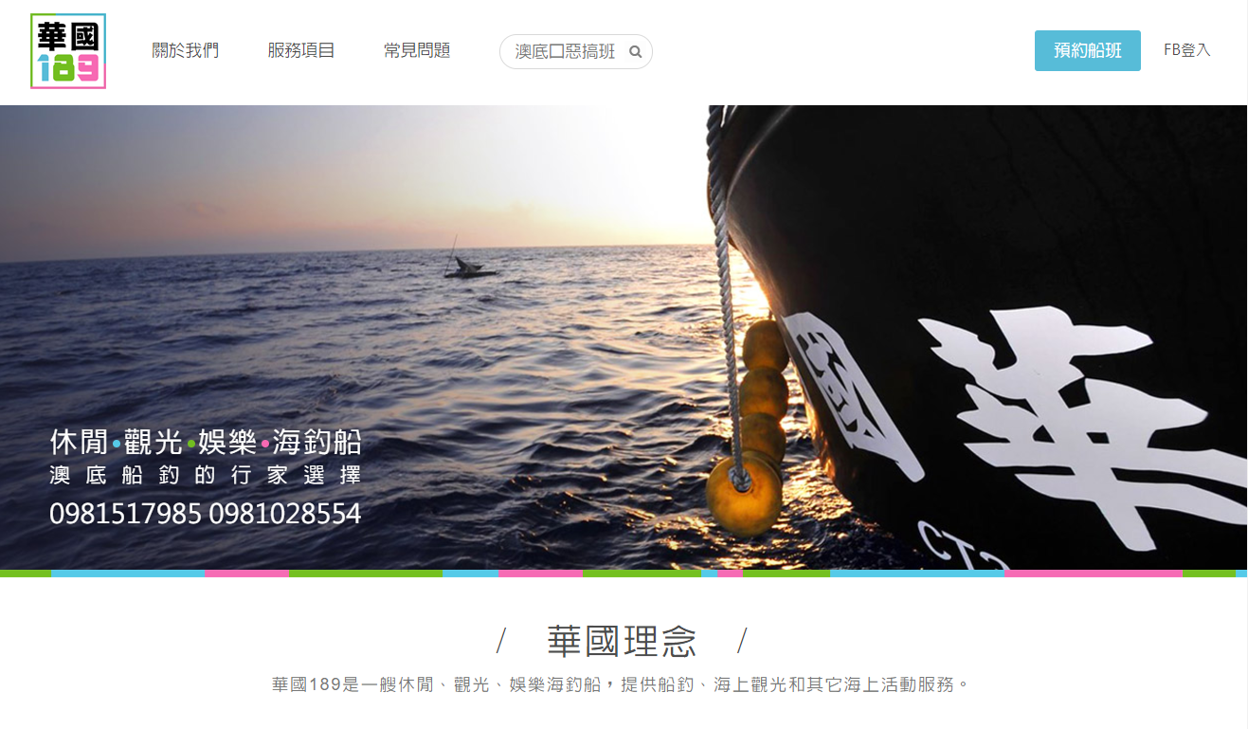
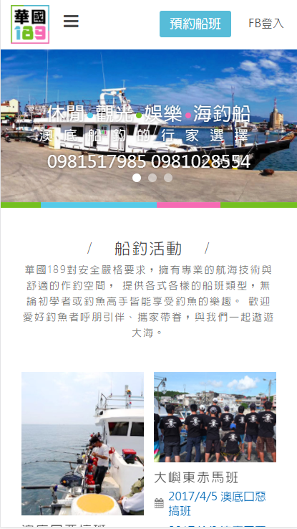
RWD網頁設計案例-華國189海釣(進行中)
http://www.hg189go.com/

Slide 7
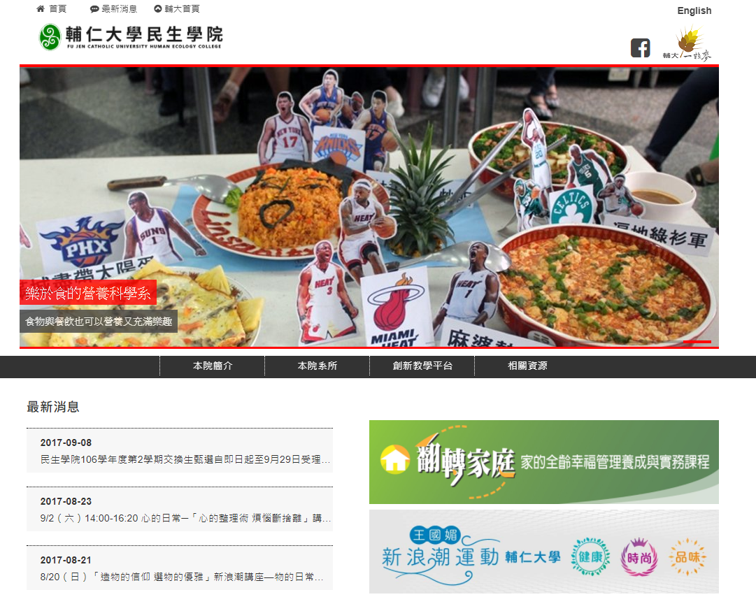
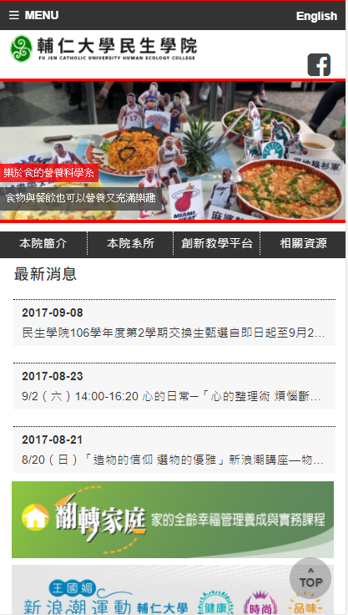
網頁設計案例-輔仁大學民生學院
http://www.he.fju.edu.tw

Slide 8
RWD網頁設計案例-2017台北國際禮品展票選
http://www.2017giftionery-voting.com

Slide 9
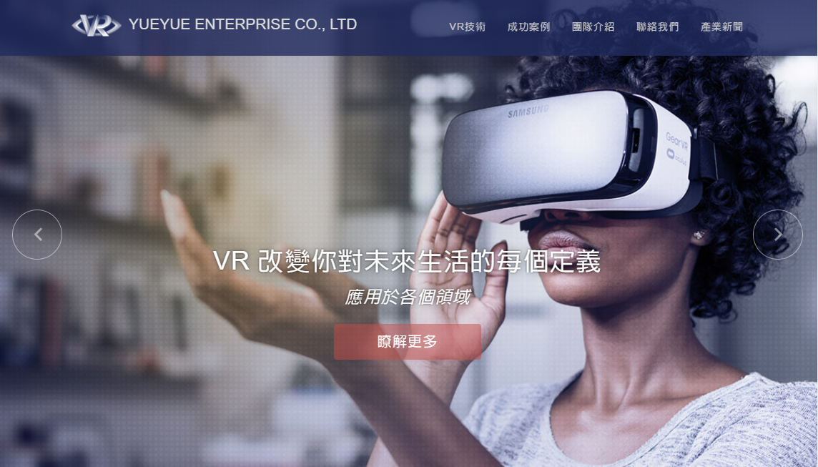
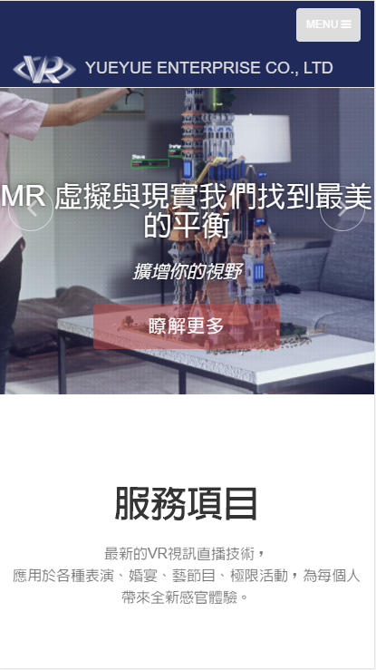
RWD網頁設計案例-曜躍科技
http://www.skyvr.com.tw

Slide 10
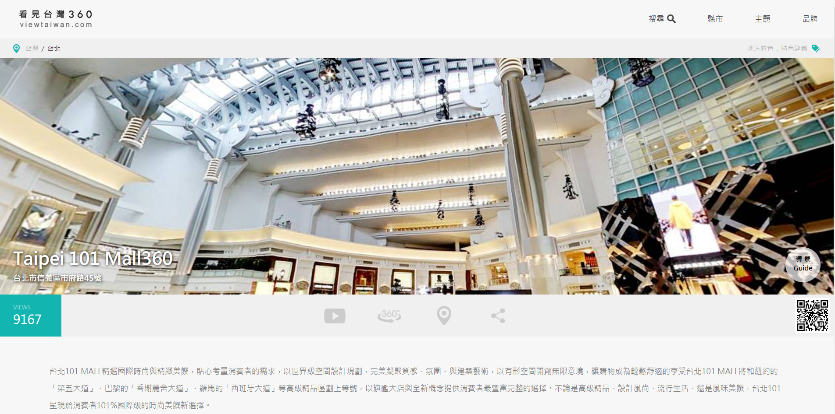
網頁設計案例-看見台灣360
http://www.viewtaiwan.com/

Slide 11
教育類案例-施振榮：王道薪傳班 課程官網
《 Wangdao Management Program 》
http://www.wangdaomp.org

Slide 12
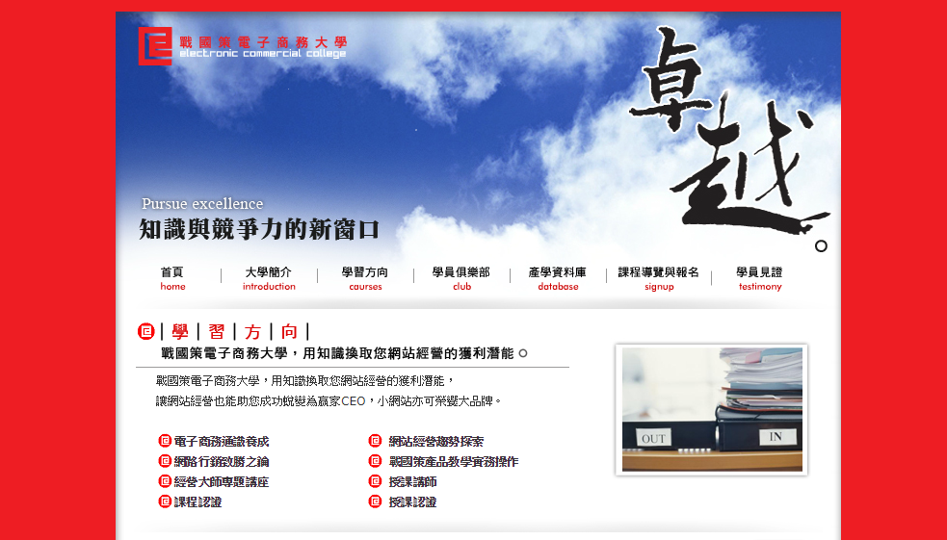
教育類案例-戰國策 電子商務大學官網
https://www.nss.com.tw/ecschool/

Slide 13
設計案例-資訊系統整合
重要專案一覽
智慧型自動販賣機互動娛樂平台設計
Windoor巨詣實業業務即時報價系統
智慧型裝置互動娛樂系統
跨境電商管理系統
社群活動報名管理系統
OnepageDo立登隨用即時整合平台
VR實境解謎平台

Slide 14
網站案例-其他
成功案例一覽
看見台灣360
HOPEGOLF
鄉民讚報《超人氣娛樂》
陸委會臉書官方活動
行政院臉書官方活動
戰國策電子商務大學
2017國際禮品展人氣投票活動
輔仁大學民生學院
施振榮：王道薪傳班《 Wangdao Management Program 》 課程官網
台北市立交響樂團
國立教育廣播電台
台東縣全球資訊網
全國中等學校運動會
腳踏車環台賽萬人我挺你
台灣水果彩繪飛機

Slide 15
新科技應用-導電油墨

Slide 16
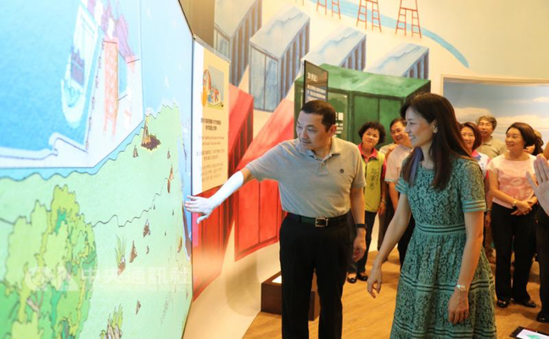
導電油墨應用

Slide 17
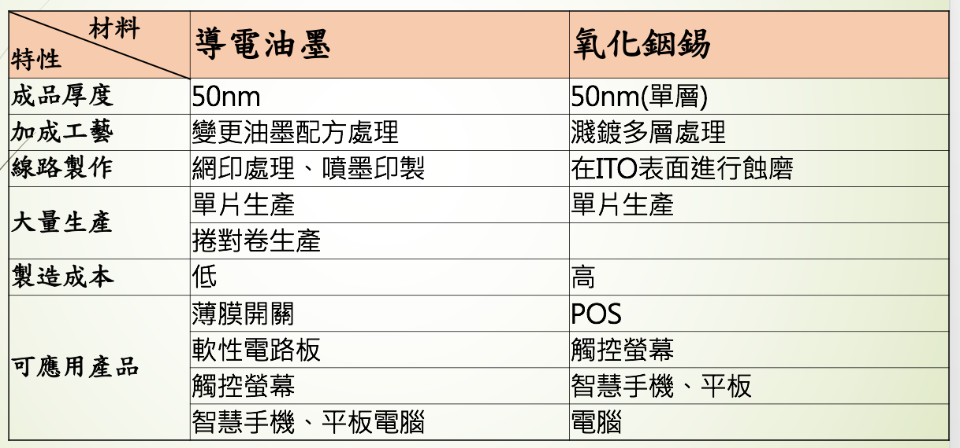
觸控互動裝置技術比較

Slide 18
應用範圍與執行實績
會展開幕式
會展攤位展示牆
博物館互動藝術品
室內廣告牆面互動設計
青少年營隊-藝術互動教育
文創商品開發
十三行博物館 常設展覽
2017台南醫學年會 開幕典禮
奇美醫院大廳展示掛畫- 互動影片牆
2017 Maker Faire Taipei 開幕式
互動機制「模組化」
快速編輯器
多種展示牆材質設計ＳＯＰ
降噪方式模組
文創設計教學教案

Slide 19
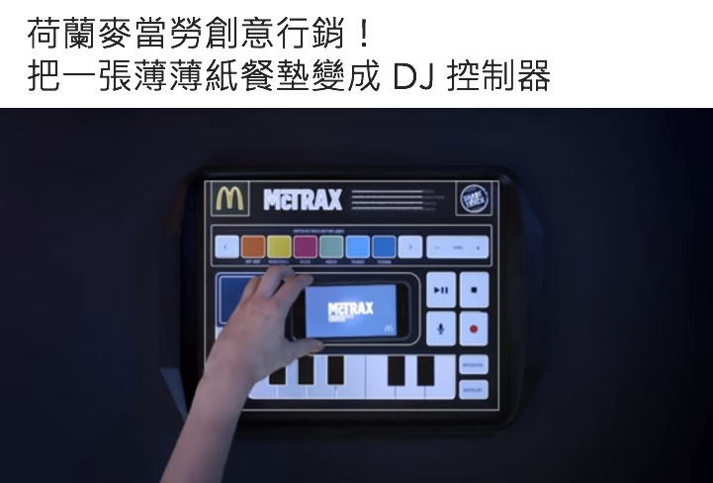
應用範例-1

Slide 20
應用範例-2

Slide 21
新科技應用-包材AR互動行銷平台

Slide 22
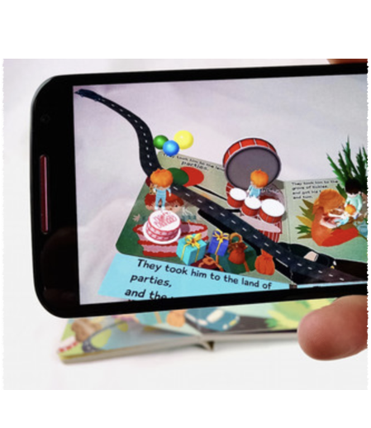
從寶可夢到當紅AR
當AR紅遍大街小巷、世人紛紛想起了AR與閱讀
華視學生週刊 IP： 學習引導AR角色
喜樂亞：教育壁貼-非洲大草原

Slide 23
創新緣起
想起了多年前、實驗室主持人說的：「如果中午買了便當、便當盒打開後、透過手機、蓋子變成電視機可以收看「午餐」頻道、那是多吸引人的便當盒啊！」
開始了分析上班族、學生族的「打發時間」、「休息時間」、「舒壓時間」…等, 最希望做的事.

Slide 24
從最簡單的互動開始
既有印刷品就可以寫故事
無須額外美術或數位設計
AR內容可依時間、用戶屬性進行差異設計
可創造不同組合所產生的樂趣!

Slide 25
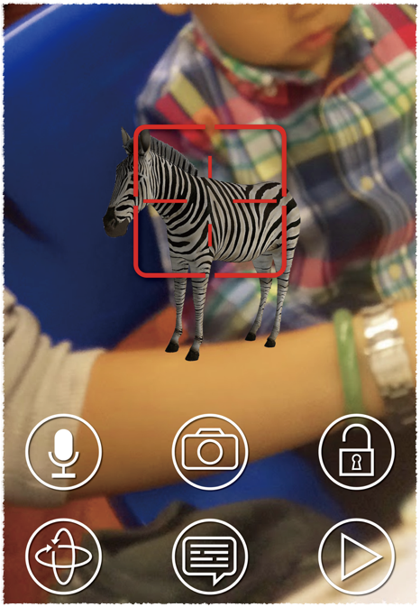
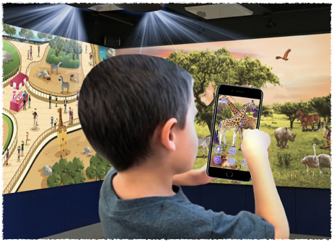
進階設計

Slide 26
新科技應用-虛擬成像技術

Slide 27
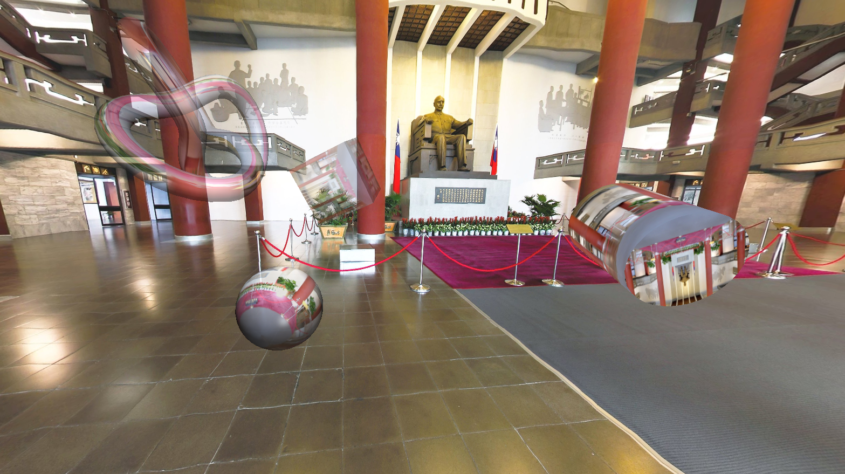
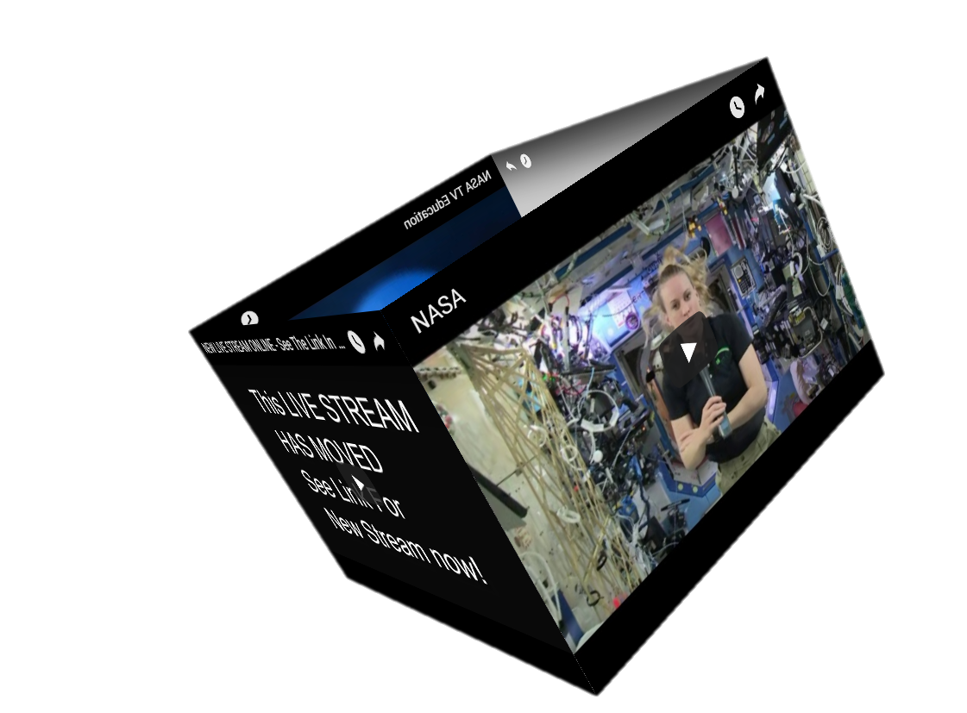
3D物件融入360實景

Slide 28
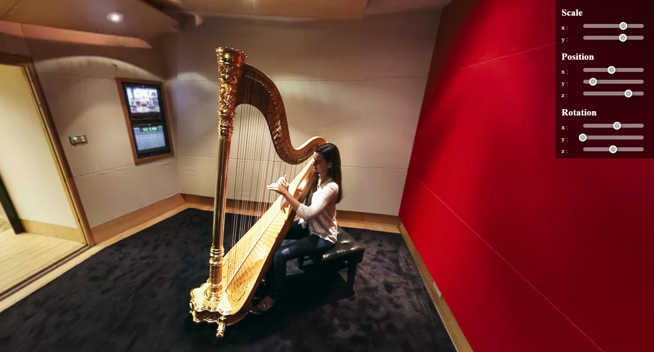
3D實景+動態影片虛擬合成

